Slide 1




Big Data
Analyse de sentiments
Crédit Agricole vs BNP Paribas
2010 - 2023
« Votre application bancaire au plus proche de vos besoins »
« Un écran à votre image »
Faustine Lucas & Emma Le Roy
Notes:
Quand l’on entend les banques dire « Votre application bancaire au plus proche de vos besoins » ou encore « un écran à votre image »
On peut se demander si c’est réellement le cas? (Emma)
Pour ce faire nous avons réalisé une analyse de sentiment en récupérant les expériences clients sur Google Play de 2 applis mobiles, à savoir le crédit Agricole et BNP Paribas. (faustine)

Slide 2

Analyse de données
Analyse de texte
Analyse de sentiments
Analyse marketing
Notes:
Commençons tout de suite par nous familiariser avec nos données (Faustine)

Slide 3
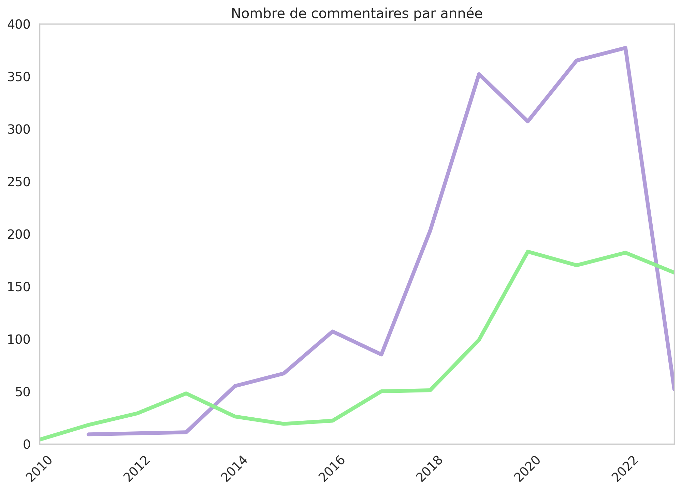


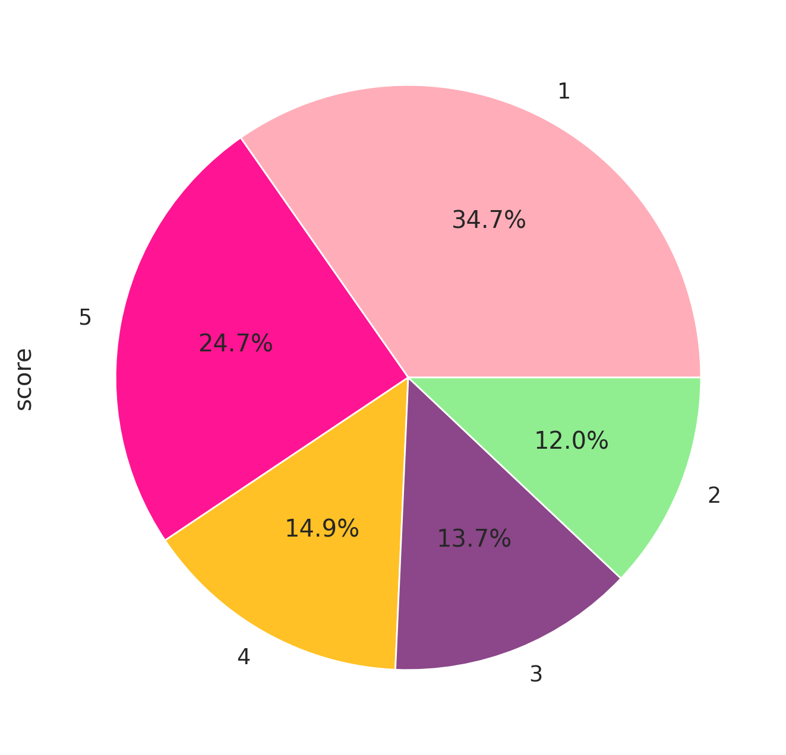
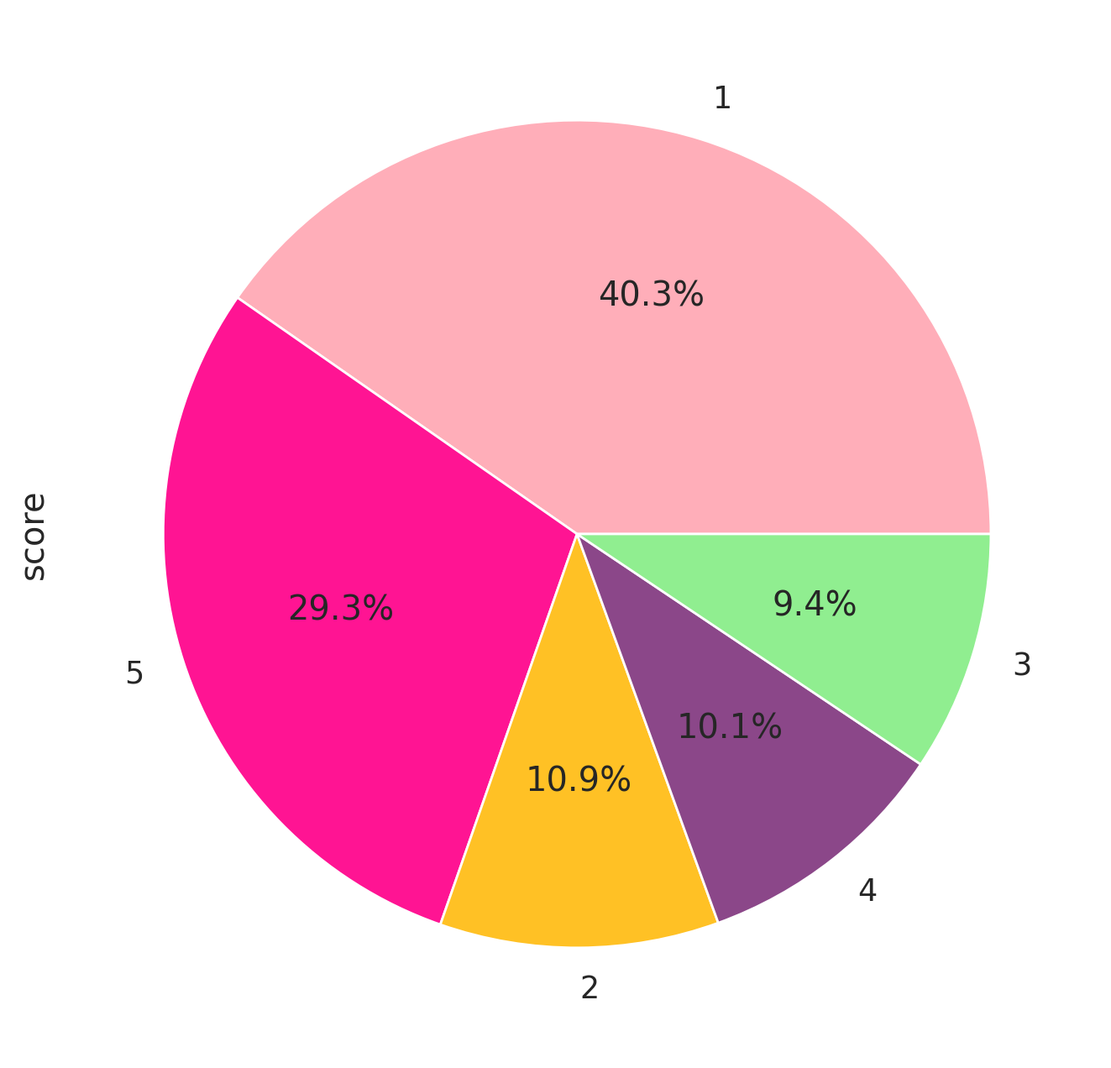
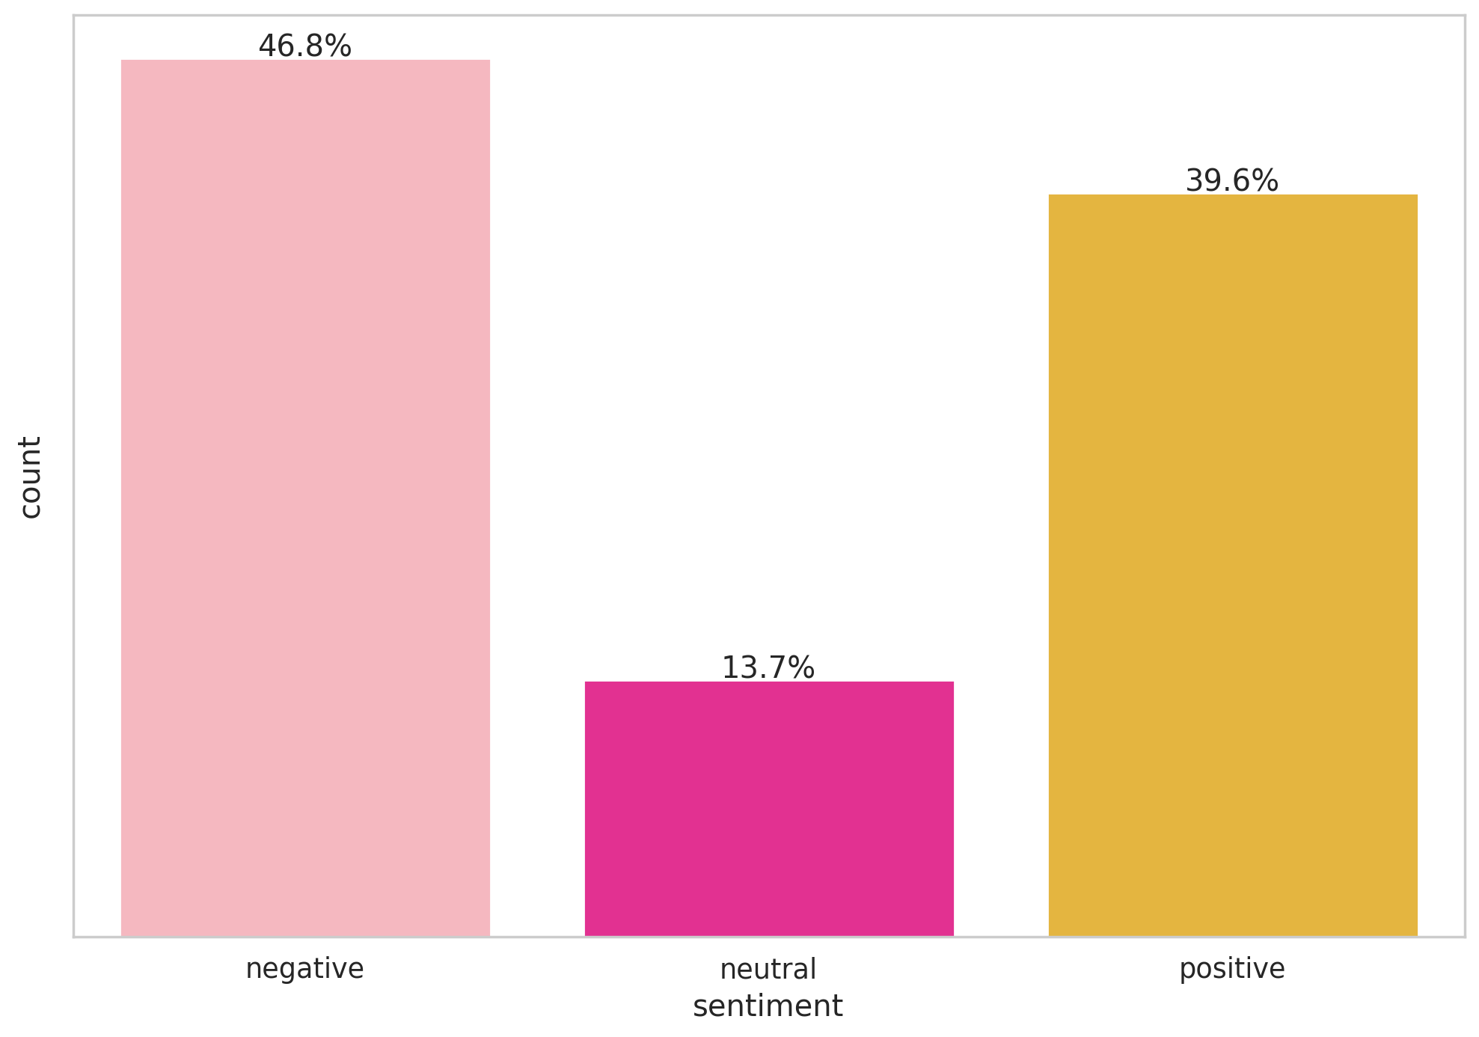
Visualisations
Nombre de commentaires par an
2 000 avis « Ma Banque » du Crédit Agricole
1 064 avis « Mes Comptes » de BNP Paribas
-
-
CA
Moyenne des notes :
2.81 (Python) → 3.3 (Google Play)
2.77 (Python) → 4.4 (Google Play)
BNP
Répartition des notes attribuées à l’application
« Ma Banque »
« Mes Comptes »
Répartition des sentiments par appli
Notes:
On a récupéré le double de commentaire pour le CA.
Les clients notent moins bien les applis mobiles quand il commente.
Les clients sont soit très content, soit très mécontent. (faustine)
Pour ce faire une idée de la répartition des avis entre négative, neutre et positif, on a regardé les notes attribuées à chaque commentaire. Si celle-ci est entre 1 et 2 alors c’est un « commentaire négatif », si la note est de 3, c’est considéré comme un « avis neutre » et quand le commentaire a une note entre 4 et 5 alors l’avis est « positif ».
On voit que dernièrement, on possède un grand nombre de commentaires pour faire des analyses de sentiments. (emma)

Slide 4
Analyse de données
Analyse de texte
Analyse de sentiments
Analyse marketing
Notes:
Maintenant que l’on visualise nos données, il est intéressant de faire cette fois-ci une analyse de texte sur l’ensemble des commentaires (emma)

Slide 5


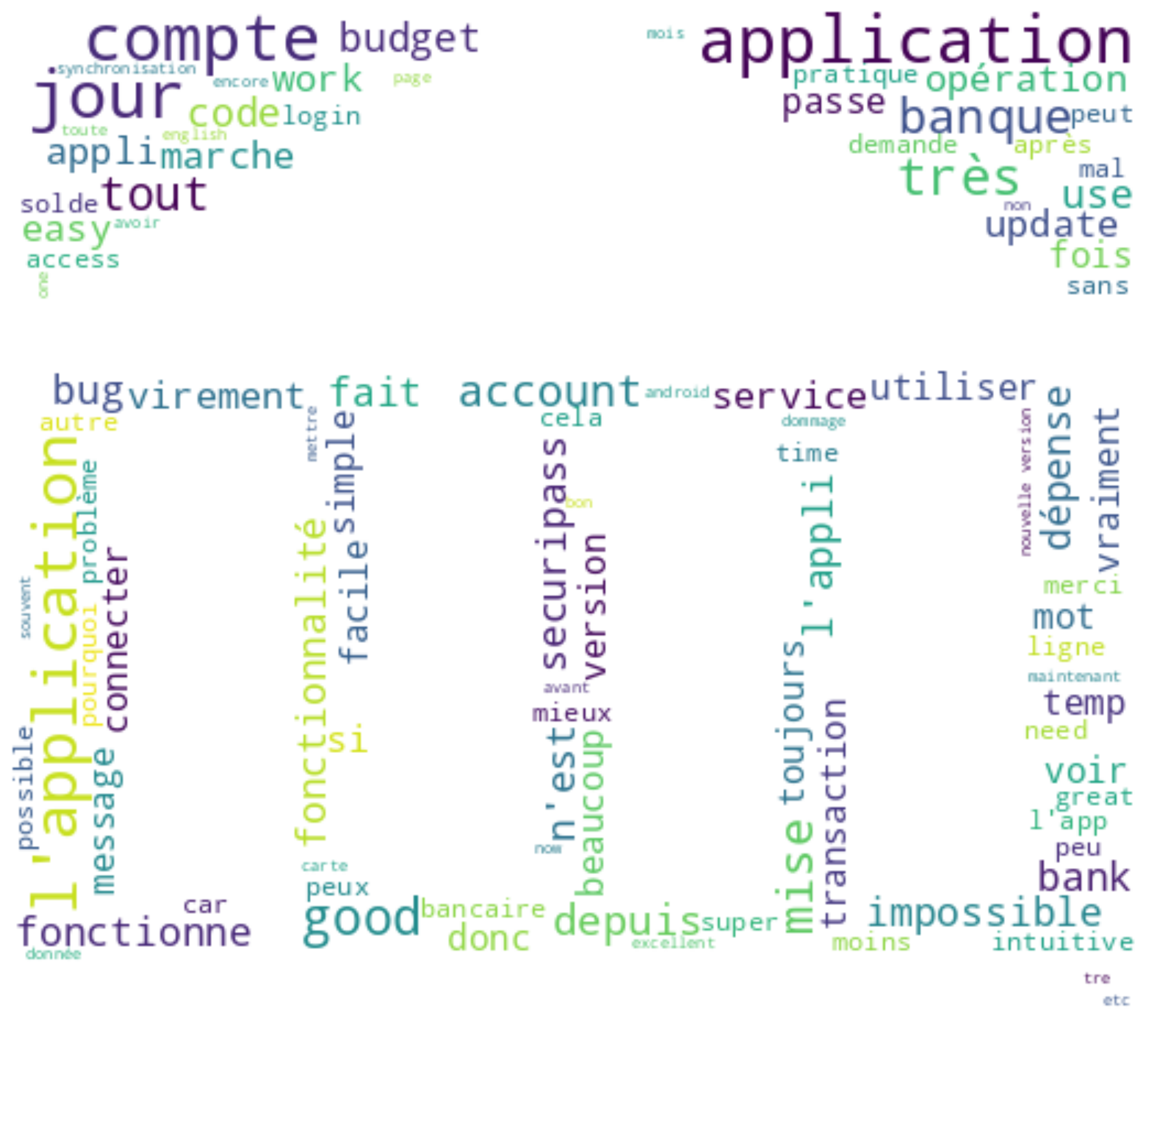

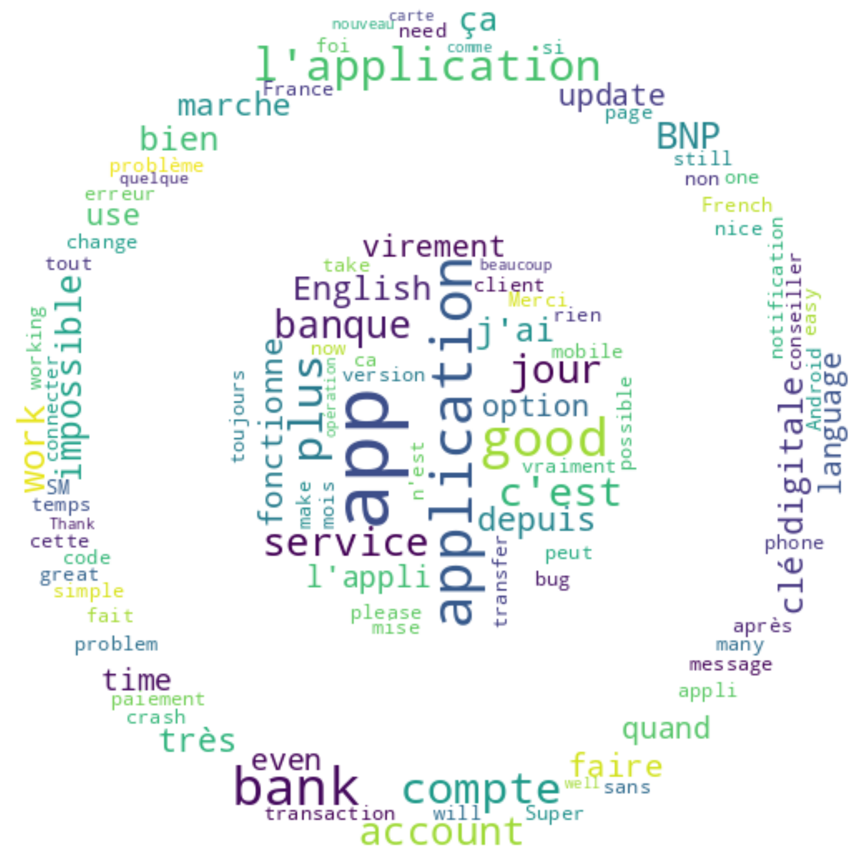
Nuages de 200 mots depuis 2010
Crédit Agricole
BNP Paribas
Notes:
Nuage de 200 mots qui reviennent souvent sur les applications depuis 2010. (Emma)
On a mis ces mots dans CHATGPT et on lui a demandé de nous trouver des points communs et différents entre les deux nuages de mots.

Slide 6

'application' 'compte' 'bien', 'très', 'bug', 'impossible', 'use', 'code', 'bank', 'update', 'easy', 'virement', 'transaction', 'message', 'simple', 'problème’, 'mois', 'possible', 'page', 'mal', 'utiliser', ‘mot, 'version’, ’good’ 'facile', 'connecter’, 'access', 'login', 'super', 'bancaire', 'moins', 'mieux', 'need', 'demande', 'merci', 'solde', 'intuitive', 'ligne', 'marche', 'banque'
ChatGPT
Termes communs des deux listes
Termes différents entre les deux listes
Ma Banque contient des termes comme : 'securipass', 'budget', 'time', 'autre', 'non', 'synchronisation', 'donnée'
BNP Paribas contient des termes comme :
'English', 'BNP', 'French', 'clé digitale', 'language', 'even', 'change', 'client', 'temps', 'option', 'conseiller', 'now', 'transfer', 'please', 'paiement', 'nice', 'erreur', 'SM', 'crash', 'mobile', 'many', 'working', 'phone', 'France', 'carte', 'nouveau', 'Thank'
Notes:
Ils partagent de nombreux termes liés aux applications bancaires et à leurs fonctionnalités. Notamment avec « application » ou « banque ».
La première liste (CA) comprend des termes plus axés sur les problèmes techniques comme « securipass ». (emma)
La deuxième liste(BNP) semble contenir des fonctionnalités linguistiques comme « French », « English ». (faustine)

Slide 7
ChatGPT
« Good »
BNP Paribas "Too slow to set up another beneficiary good bnp. Impossible to open since the latest update.” “Good and quick to use would be great if it had an option of language."
« Bug »
BNP Paribas
"De plus, il y a quelques bugs lors de l'ajout de bénéficiaires et de la réalisation de transactions vers des pays en dehors de la France."
Notes:
Ensuite on a récupéré tous les avis qui contiennent « good » et « bug » de chaque application pour voir l’avis global autour de ces mots.
Or par exemple si l’on se concentre sur l’appli bnp, les commentaires avec « Good » ne sont pas forcément des avis positifs car le nuage de mot ne prend pas le contexte des phrases. Ainsi si « Good revient plusieurs fois » ce n’est pas forcément bon signe. (faustine)

Slide 8
Analyse de données
Analyse de texte
Analyse de sentiments
Analyse marketing
Notes:
Les nuages de mots sont très visuels mais ne permettent pas de comprendre les messages que les clients veulent transmettre. Pour ce faire nous allons expliquer nos analyses de sentiments à travers deux modèles non supervisés. (faustine)

Slide 9
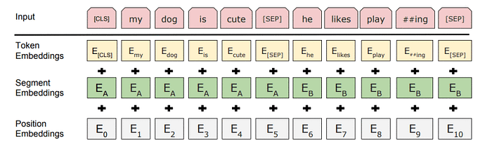
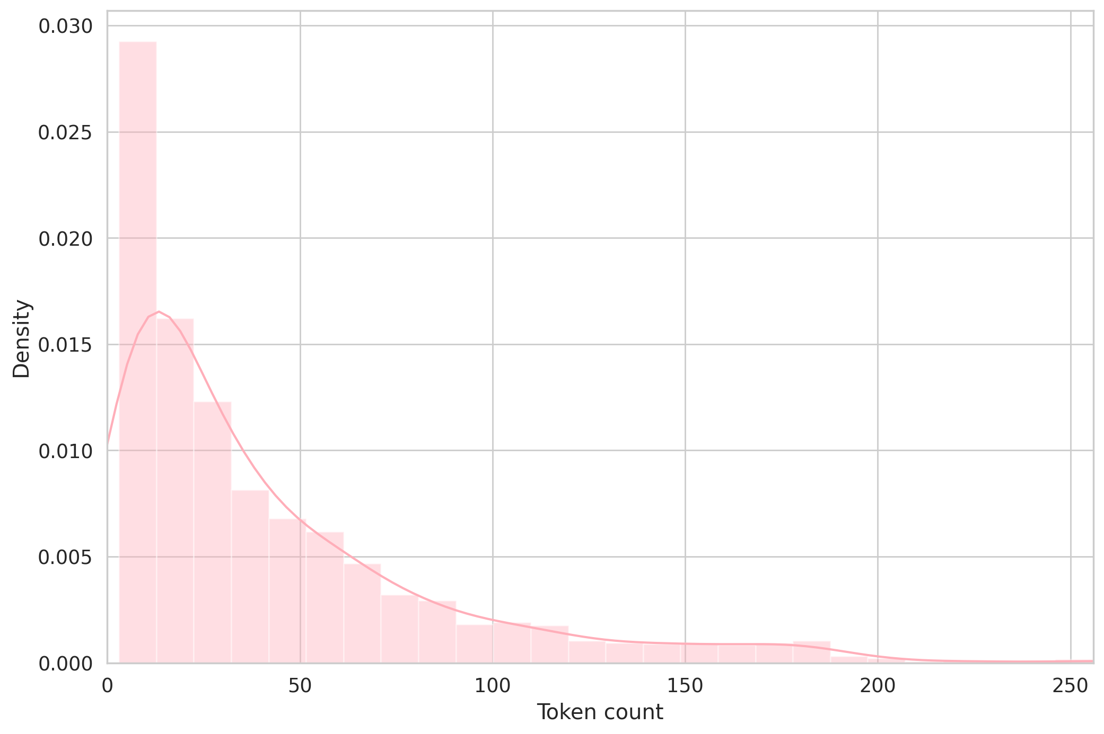
Modèle BERT Base
Principe
- Modèle NLP
- Basé sur Transformers (un encodeur uniquement)
- Logique bidirectionnelle pour comprendre le contexte
Bidirectionnel Encoder Representations from Transformers
Encodeur
Tokens spéciaux
[UNK] = 100
[SEP] = 102
[PAD] = 0
[CLS] = 101
[MASK] = 103
Longueur max tokens
Entrainement de BERT
- Masked Language Model
- Next Sentence Prediction
Phrase A : « My dog is cute." Phrase B : « He likes playing." → Label « IsNext »
Phrase A : " My dog is cute." Phrase B : "Les poissons nagent dans l'océan." → Label « NotNext »
Notes:
- BERTest un modèle de traitement du langage naturel (NLP) développé par Google en 2018.
- Il s'appuie sur l'architecture des réseaux de neurones Transformers, mais se distingue par sa capacité bidirectionnelle de traitement du texte.
Contrairement aux modèles NLP antérieurs qui utilisaient une approche unidirectionnelle, BERT analyse le contexte des mots dans les deux sens, à la fois à gauche et à droite de chaque mot, ce qui lui permet de saisir de manière plus précise le sens des mots en fonction de leur contexte. Cela en fait un modèle idéal pour des tâches de NLP telles que la classification de texte. (faustine)
Pour obtenir cette capacité bidirectionnelle, BERT utilise plusieurs techniques clés que l’on va illustrer par cet exemple :
Tokenisation : divise le texte en tokens de manière à ce qu'il soit compréhensible pour le modèle BERT.
Transformation du texte en chiffre.
Intégrations de jetons : Il ajoute un token [CLS] au début de la première phrase et un token [SEP] à la fin de chaque phrase dans les inputs. Ces jetons servent à délimiter les phrases et à indiquer au modèle quand une phrase commence et se termine.
Intégrations de segments : BERT ajoute un marqueur pour chaque token, indiquant s'il appartient à la phrase A ou à la phrase B, permettant ainsi au modèle de distinguer les deux phrases.
Intégrations positionnelles : Il intègre une information sur la position de chaque jeton dans la phrase, de sorte que le modèle comprenne la séquence des mots.
On peut ajouter des tokens spéciaux : [UNK] C’est un token que le modèle bert ne connait pas, [SEP] separation entre deux séquences,
[PAD] remplir des séquences avec des tokens vides afin qu'elles aient la même longueur, [CLS], Ce token est utilisé pour indiquer le début d'une séquence et est souvent utilisé lors de la classification de texte.[MASK] prédiction de mots masqués lors de l’entrainnement du modele.
C’est token spéciaux ont eux aussi des id
Nous avons choisi que la longueur de la séquence max sera de 220 au vu du graphique. En effet il nous montre la répartition du nombre de token par rapport à la proba de densité. Ainsi si une séquence comprend 10 tokens, noté « 1 », alors elle contiendra 210 PAD, soit 210 «0 ».
Une fois que BERT a encodé ces inputs, il les soumet à deux méthodes clés :
LM masqué (MLM - Masked Language Model) : BERT entraîne le modèle à prédire les mots masqués dans les inputs. Environ 15% des mots sont masqués, et le modèle doit deviner ces mots en se basant sur le contexte des mots avoisinants. Contrairement aux modèles antérieurs, qui avaient une vision unidirectionnelle, BERT peut prendre en compte à la fois le contexte à gauche et à droite du mot masqué.
Prédiction de la prochaine phrase (NSP - Next Sentence Prediction) : Pendant l'entraînement, BERT reçoit des paires de phrases en entrée pour apprendre à comprendre les relations entre elles. Il doit déterminer si les deux phrases vont ensemble ("isnext") ou non ("notnext"), grâce à un jeton spécial [SEP]. (emma)

Slide 10
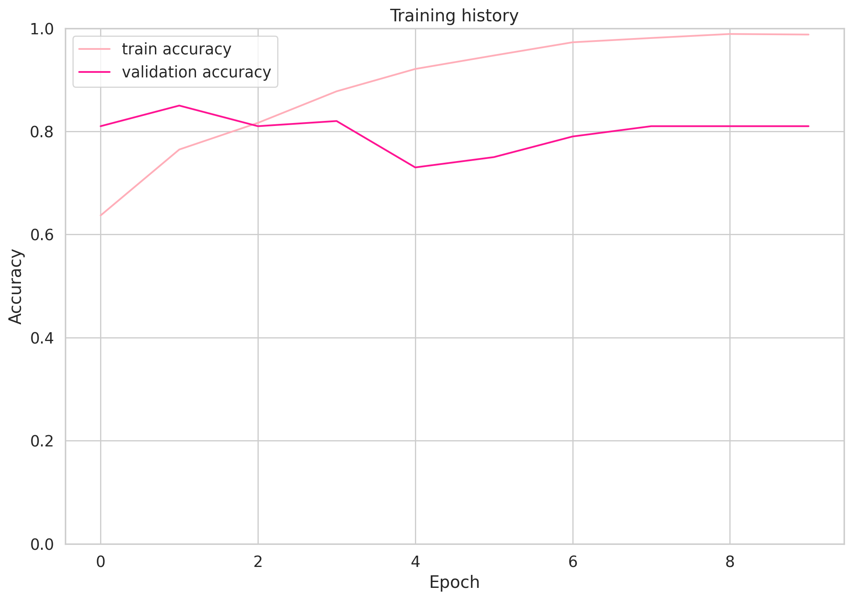
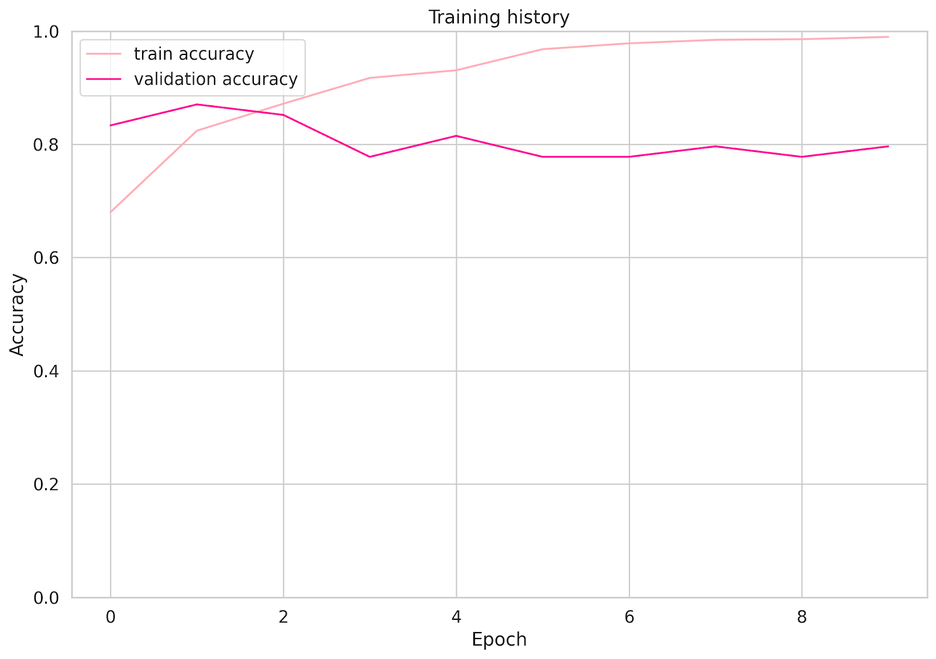

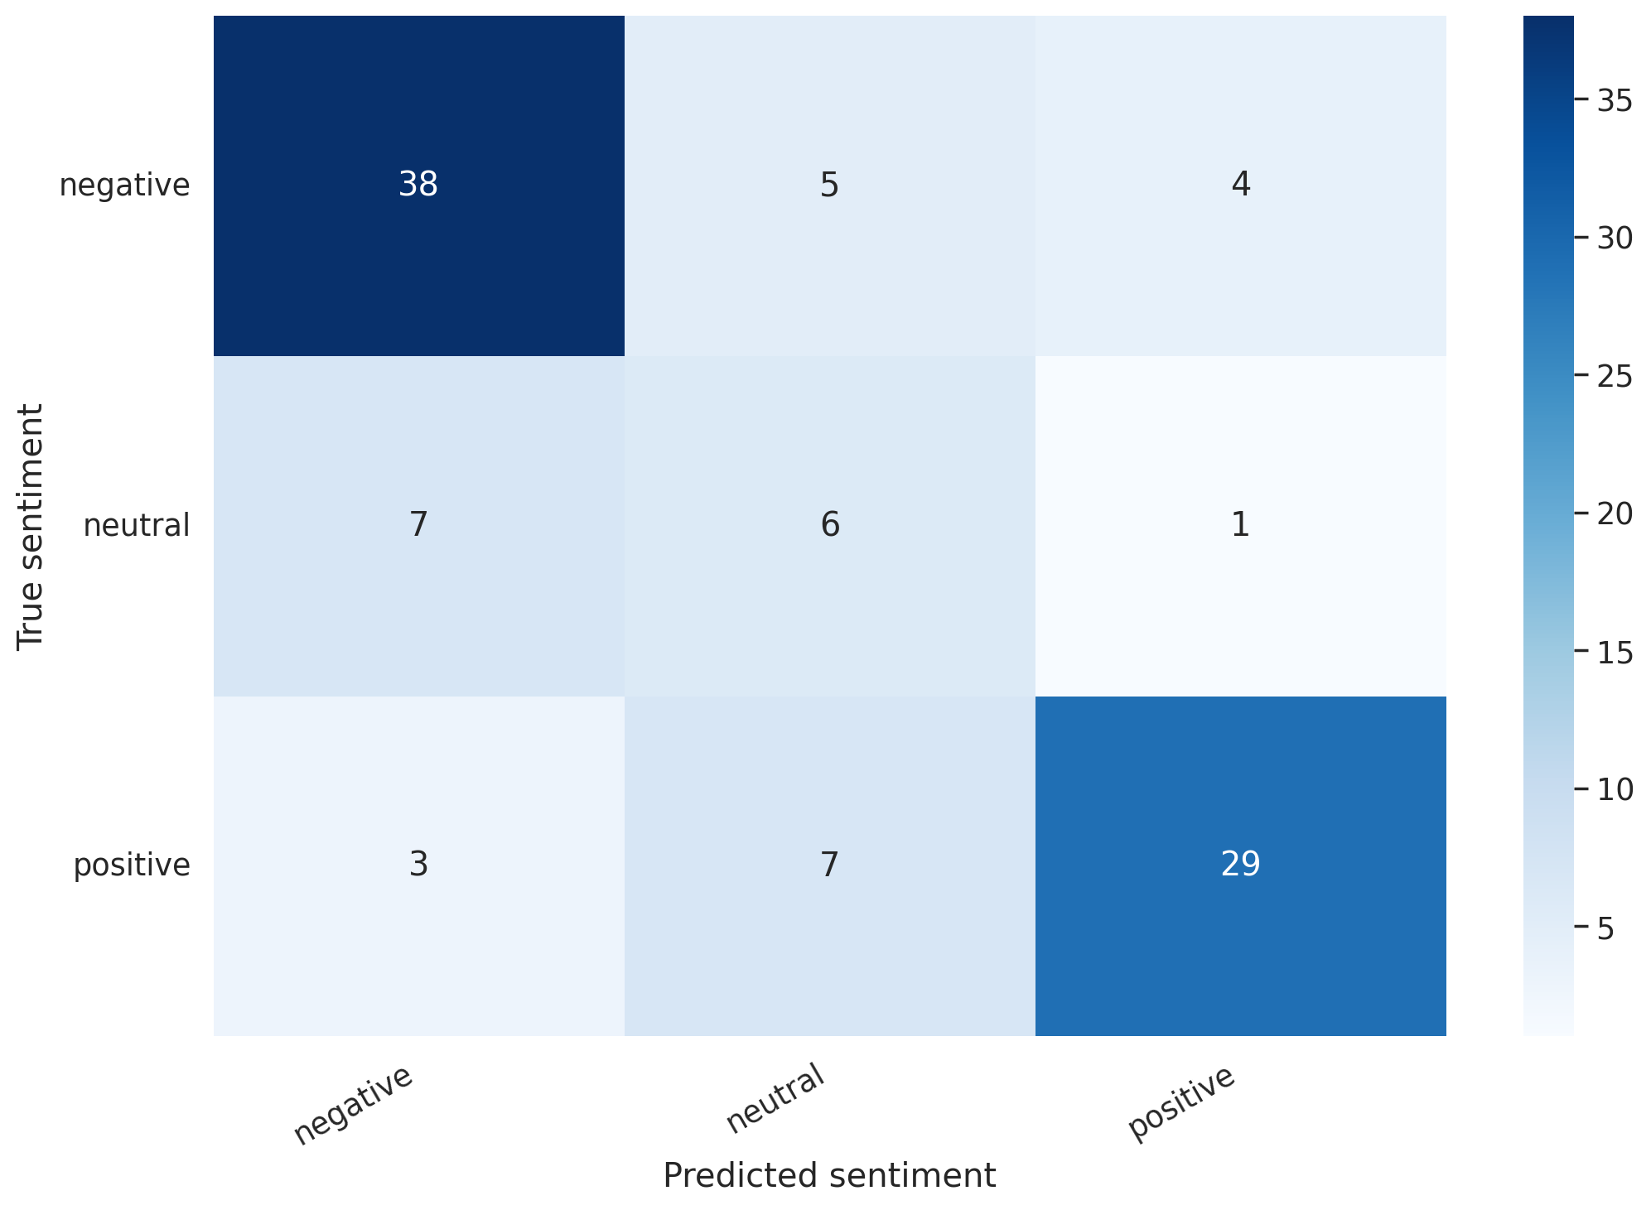
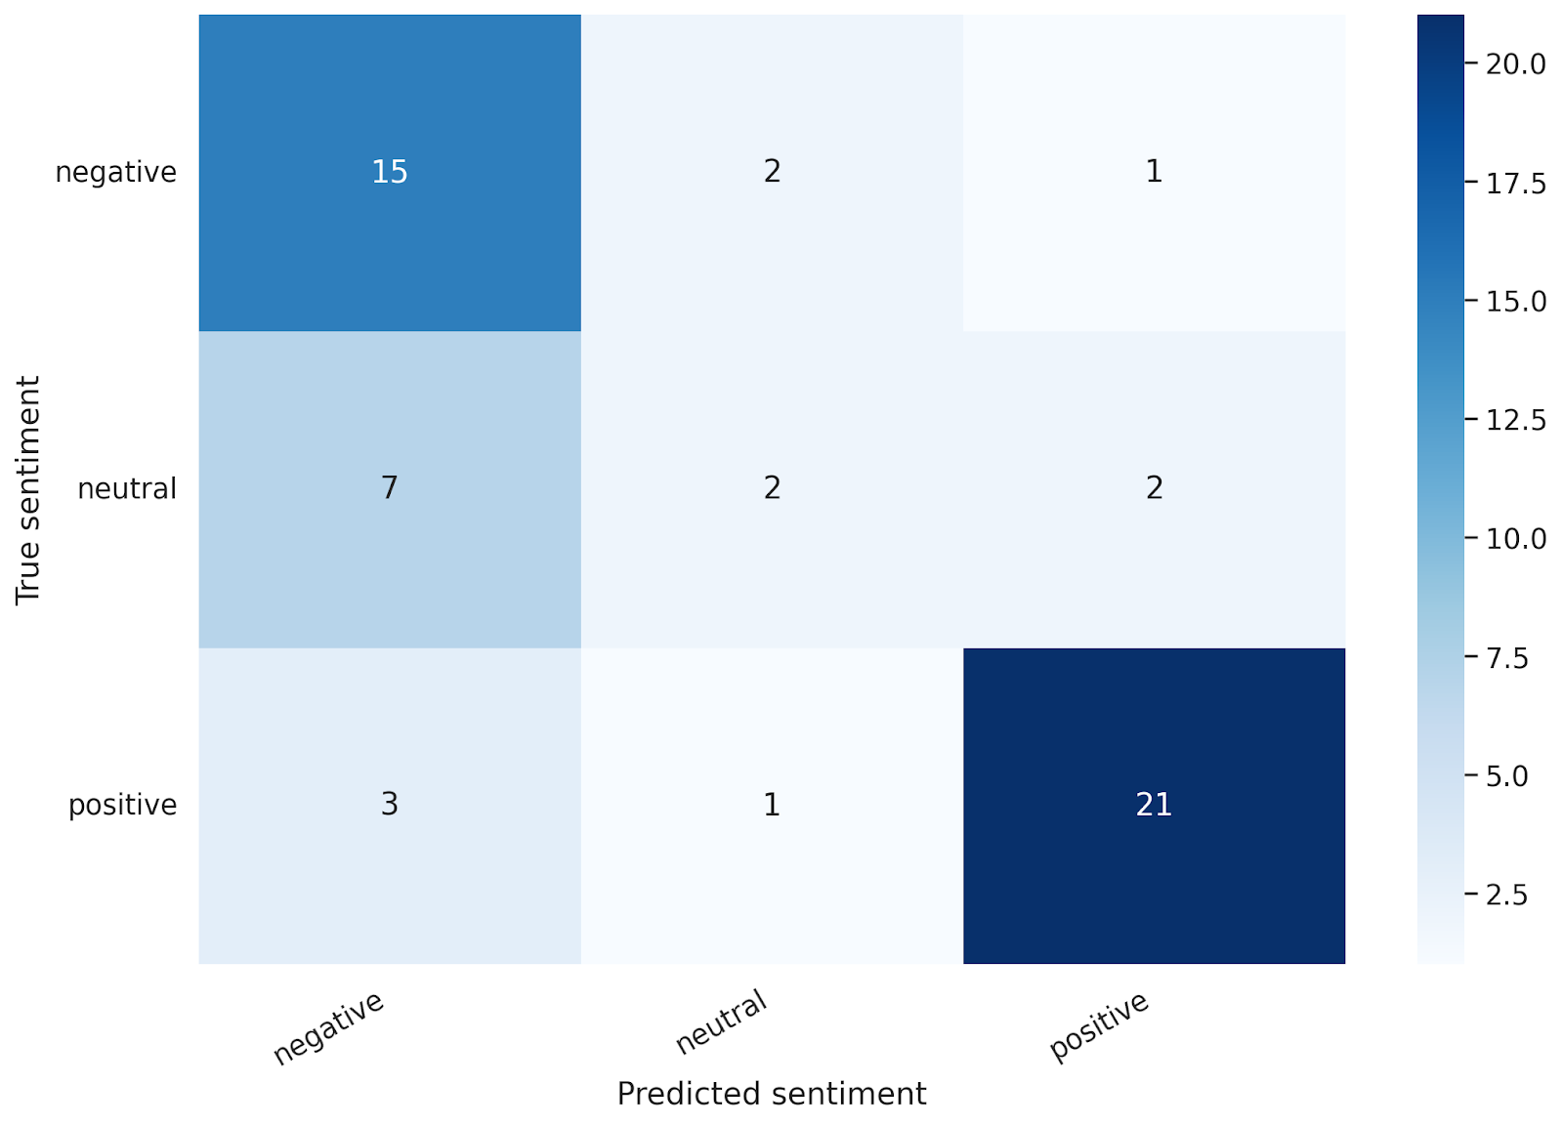
Modèle BERT Base
Entrainement du modèle
train/validation/test
bonnes prédictions
Prédiction de 0.73 pour Ma Banque
Prédiction de 0.70 pour Mes Comptes
« not very good »
négative
Notes:
Ensuite on entraine le modèle à prédire les sentiments, pour cela on split nos données, en données d’entrainement, de validation et de test.
Sur les graphiques du haut on voit que plus le modèle s’entraine plus il est précis, il prédit à 98% les données d’entrainement. Au même titre, le modèle est capable de faire des prédictions précises sur des données qu'il n'a jamais vues auparavant. Pour le CA il reste stable au bout de la 6eme epoch (phase d’entrainement) et pour la bnp au bout de la quatrième. Cela montre que le modèle n’est pas sur-entrainé.
Ensuite si l’on regarde les données test et au vu de la classification multi-classes, on peut considérer qu’un score de prédiction de 0.7 est un bon indicateur.
On voit également qu’il arrive à très bien prédire les avis positifs et négatifs, soit plus de 80%.
Ici le CA prédit mieux les commentaires positifs et à l’inverse, la bnp prédit mieux les commentaires négatifs.
Cependant notre modèle à plus de mal à prédire les avis neutres.
Ici ‘not very good’ est bien considéré comment un commentaire négatif. (Faustine)

Slide 11


SPLIT
% avis positif/ négatif selon BERT
Ma Banque
Ma Banque
2020
2022
41%
43%
64%
22%
Mes Comptes
Mes Comptes
2020
2022
51%
40%
Notes:
Maintenant que les commentaires sont classifiés par le modèle BERT, on peut les utiliser pour analyser les sentiments en profondeur avec le modèle LDA. Pour cela nous avons décidé de séparer les avis positifs des avis négatifs et de travailler sur l’année 2020 et 2022 pour chaque application. Il y aura donc 8 LDA en tout.
Décrire rapidement (emma)

Slide 12
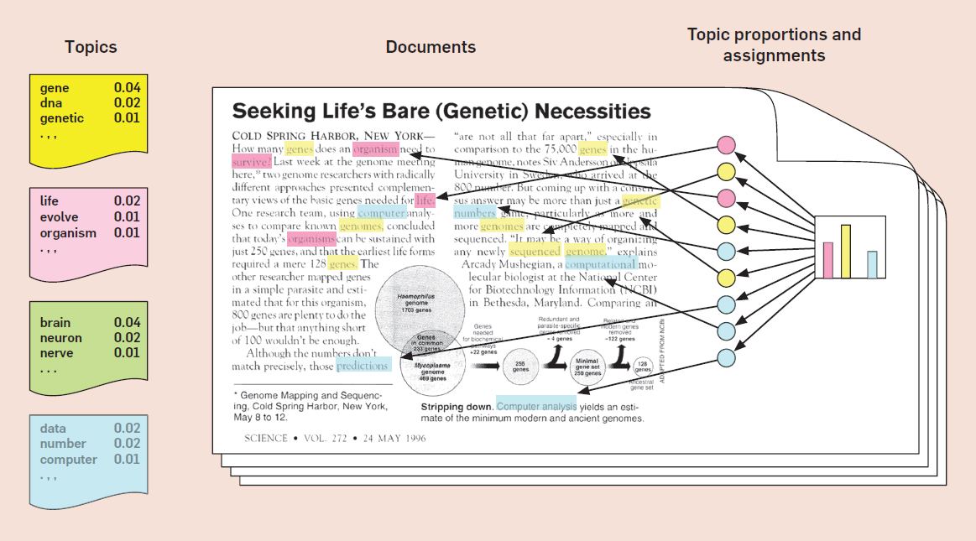
Latent Dirichlet Allocation
Analyse de texte non supervisé
Traitement
- Sac de mots
- Mots vides
- Bigrammes et trigrammes
- Lemmatisation
Objectifs
Librairie Gensim
- Déterminer les thèmes
- Déterminer les mots les plus associés à certains thèmes
Source : Medium
Exemple de sortie Excel du LDA sur les commentaires négatifs en 2022 au Crédit Agricole
Thèmes | Valeur de cohérence
4 | 0.565
8 | 0.546
9 | 0.527
10 | 0.524
Optimisation
Notes:
Le lda est un modèle qui récupère les mots des thèmes pour découvrir les sujets cachés dans un ensemble de commentaires. Il est ainsi plus sophistiqué que le nuage de mots.
Bag of words : Chaque document du corpus est un ensemble de mots sans ordre
Stop word : Supprime les mots sans information (le , la , il)
N_grammes : assemble des mots pour leur données du contexte « l’université de Rennes » ou « New York »
la lemmatisation réduira les mots "mange", "manges", "mangé" à la forme de base "manger"
Le modèle regarde la proba qu’un mot tombe dans un document, puis la proba qu’un thème tombe dans un document et la proba q’un thème tombe dans l’ensemble des documents.
Ce qui nous permet par la suite de déterminer le thème d’un document, les mots les plus associés à certains thèmes.
Puis pour optimiser le modèle, on pouvait ajuster la valeur de cohérence, le nb de sujet, le alpha et le beta. Pour choisir, il suffit de regarder parmi toutes les propositions que nous renvoie le code python, la valeur de cohérence la plus forte. (emma)

Slide 13
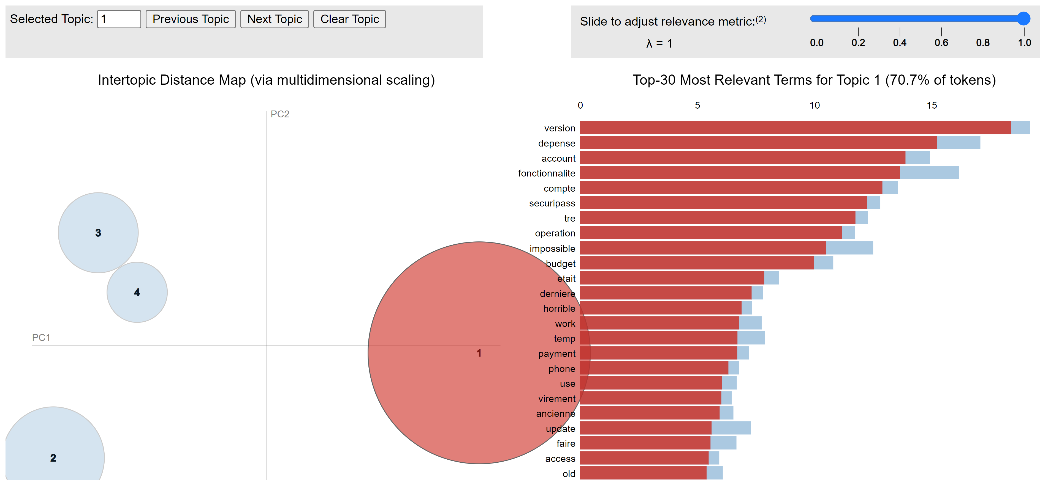
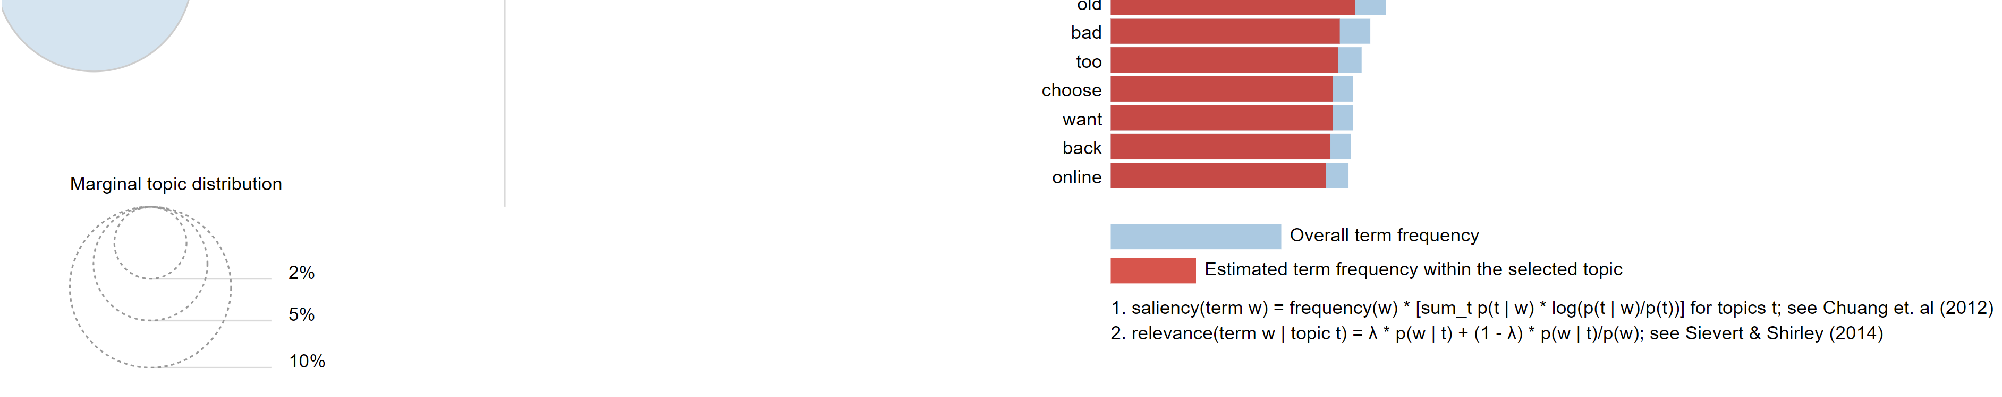
Latent Dirichlet Allocation
Lien URL local
Recherche des mots dans l’ensemble des avis négatifs de 2022 pour comprendre pourquoi les clients ne sont pas satisfaits des services proposés par l’application mobile du Crédit Agricole
Notes:
Si on continu avec le même exemple.
On voit que le modèle a bien récupéré 4 thèmes différents parmi les commentaires négatifs du Crédit Agricole en 2022.
Par exemple, le thème 1 est très présent dans la moitié des commentaires.
Le mot version est celui qui revient le plus souvent parmi ce thème (rouge) et même l’ensemble des thèmes (bleu).
Ce premier thème semble être lié à un mécontentement de la nouvelle version avec des pb tels que les virements, les dépenses et les paiments. Les utilisateurs semblent donner des retours globalement négative.
Nous allons pas expliquer les autres thèmes pour ne pas se répéter sachant que c’est le même mécanisme. Cependant si vous avez des questions, on pourra approfondir.
Pour question :
theme 2 : dépenses et des transactions
Theme 3 : qualité du service
Theme 4 : sécurité et Zambie (faustine)

Slide 14
Analyse de données
Analyse de texte
Analyse de sentiments
Analyse marketing
Notes:
(Faustine)

Slide 15






ANALYSE MARKETING
2020-2022
INTERNATIONAL
➔ Frais de transaction
➔ Langues ( > français)
➔ Indisponibilité des applications à l’étranger
SERVICE CLIENTELE
- Vente à distance insistante
- Service d’aide indisponible
MISES A JOUR
➔ Versions : pas d’accès à l’application
➔ Retire des fonctionnalités appréciées
➔ Bugs récurrents (messagerie, paiements internet, authentification)
SECURITE
Problème avec Sécuripass
- Mail d’activation défectueux
- Trop de mots de passe demandés
- Pas intuitif
Pas de sécurité sur Internet
- clé digitale défectueuse
- pas d’authentification forte
FONCTIONNALITES
Suivi de budget
- Catégorisation impossible
- Aucun solde en temps réel
➔ Opérations basiques impossibles

Slide 16


ANALYSE MARKETING
2020-2022
INTERNATIONAL
➔ Frais de transaction
➔ Langues ( > français)
➔ Indisponibilité des applications à l’étranger
SERVICE CLIENTELE
- Vente à distance insistante
- Service d’aide indisponible
MISES A JOUR
➔ Versions : pas d’accès à l’application
➔ Retire des fonctionnalités appréciées
➔ Bugs récurrents (messagerie, paiements internet, authentification)
SECURITE
Problème avec Sécuripass
- Améliorer le process
- Revoir le mode d’activation
➔ Pas de sécurité sur Internet
- Double authentification
- Limiter les fraudes
FONCTIONNALITES
Suivi de budget
- Catégorisation impossible
- Aucun solde en temps réel
➔ Opérations basiques impossibles

Slide 17
ANALYSE MARKETING
2020-2022
INTERNATIONAL
➔ Frais de transaction
➔ Langues ( > français)
➔ Indisponibilité des applications à l’étranger
SERVICE CLIENTELE
- Vente à distance insistante
- Service d’aide indisponible
MISES A JOUR
➔ Versions : pas d’accès à l’application
➔ Retire des fonctionnalités appréciées
➔ Bugs récurrents (messagerie, paiements internet, authentification)
SECURITE
Problème avec Sécuripass
- Améliorer le process
- Revoir le mode d’activation
➔ Pas de sécurité sur Internet
- Double authentification
- Limiter les fraudes
FONCTIONNALITES
Suivi de budget
- Catégorisation impossible
- Aucun solde en temps réel
➔ Opérations basiques impossibles

Slide 18
ANALYSE MARKETING
2020-2022
INTERNATIONAL
➔ Frais de transaction
➔ Langues ( > français)
➔ Indisponibilité des applications à l’étranger
SERVICE CLIENTELE
- Vente à distance insistante
- Service d’aide indisponible
MISES A JOUR
➔ Versions : pas d’accès à l’application
➔ Retire des fonctionnalités appréciées
➔ Bugs récurrents (messagerie, paiements internet, authentification)
SECURITE
FONCTIONNALITES
Problème avec Sécuripass
- Améliorer le process
- Revoir le mode d’activation
➔ Pas de sécurité sur Internet
- Double authentification
- Limiter les fraudes
Suivi de budget
- A réintégrer
- Limiter les réclamations
- Limiter les découverts / frais
➔ Opérations basiques à optimiser

Slide 19
ANALYSE MARKETING
2020-2022
INTERNATIONAL
➔ Frais de transaction
➔ Langues ( > français)
➔ Indisponibilité des applications à l’étranger
SERVICE CLIENTELE
- Vente à distance insistante
- Service d’aide indisponible
MISES A JOUR
➔ Versions : pas d’accès à l’application
➔ Retire des fonctionnalités appréciées
➔ Bugs récurrents (messagerie, paiements internet, authentification)
SECURITE
FONCTIONNALITES
Problème avec Sécuripass
- Améliorer le process
- Revoir le mode d’activation
➔ Pas de sécurité sur Internet
- Double authentification
- Limiter les fraudes
Suivi de budget
- A réintégrer
- Limiter les réclamations
- Limiter les découverts / frais
➔ Opérations basiques à optimiser

Slide 20
ANALYSE MARKETING
2020-2022
INTERNATIONAL
➔ Limiter les frais
➔ Diversité des langues
➔ Privilégier le développement de l’application
SERVICE CLIENTELE
- Vente à distance insistante
- Service d’aide indisponible
MISES A JOUR
➔ Versions : pas d’accès à l’application
➔ Retire des fonctionnalités appréciées
➔ Bugs récurrents (messagerie, paiements internet, authentification)
SECURITE
FONCTIONNALITES
Problème avec Sécuripass
- Améliorer le process
- Revoir le mode d’activation
➔ Pas de sécurité sur Internet
- Double authentification
- Limiter les fraudes
Suivi de budget
- A réintégrer
- Limiter les réclamations
- Limiter les découverts / frais
➔ Opérations basiques à optimiser

Slide 21
ANALYSE MARKETING
2020-2022
INTERNATIONAL
➔ Limiter les frais
➔ Diversité des langues
➔ Privilégier le développement de l’application
SERVICE CLIENTELE
- Vente à distance insistante
- Service d’aide indisponible
MISES A JOUR
➔ Versions : pas d’accès à l’application
➔ Retire des fonctionnalités appréciées
➔ Bugs récurrents (messagerie, paiements internet, authentification)
SECURITE
FONCTIONNALITES
Problème avec Sécuripass
- Améliorer le process
- Revoir le mode d’activation
➔ Pas de sécurité sur Internet
- Double authentification
- Limiter les fraudes
Suivi de budget
- A réintégrer
- Limiter les réclamations
- Limiter les découverts / frais
➔ Opérations basiques à optimiser

Slide 22
ANALYSE MARKETING
2020-2022
INTERNATIONAL
➔ Limiter les frais
➔ Diversité des langues
➔ Privilégier le développement de l’application
SERVICE CLIENTELE
- Varier les listes de phonings
- Développer le service clientèle
- Baisse du mécontentement
MISES A JOUR
➔ Versions : pas d’accès à l’application
➔ Retire des fonctionnalités appréciées
➔ Bugs récurrents (messagerie, paiements internet, authentification)
SECURITE
FONCTIONNALITES
Problème avec Sécuripass
- Améliorer le process
- Revoir le mode d’activation
➔ Pas de sécurité sur Internet
- Double authentification
- Limiter les fraudes
Suivi de budget
- A réintégrer
- Limiter les réclamations
- Limiter les découverts / frais
➔ Opérations basiques à optimiser

Slide 23
ANALYSE MARKETING
2020-2022
INTERNATIONAL
➔ Limiter les frais
➔ Diversité des langues
➔ Privilégier le développement de l’application
SERVICE CLIENTELE
- Varier les listes de phonings
- Développer le service clientèle
- Baisse du mécontentement
MISES A JOUR
➔ Versions : pas d’accès à l’application
➔ Retire des fonctionnalités appréciées
➔ Bugs récurrents (messagerie, paiements internet, authentification)
SECURITE
FONCTIONNALITES
Problème avec Sécuripass
- Améliorer le process
- Revoir le mode d’activation
➔ Pas de sécurité sur Internet
- Double authentification
- Limiter les fraudes
Suivi de budget
- A réintégrer
- Limiter les réclamations
- Limiter les découverts / frais
➔ Opérations basiques à optimiser

Slide 24
ANALYSE MARKETING
2020-2022
INTERNATIONAL
➔ Limiter les frais
➔ Diversité des langues
➔ Privilégier le développement de l’application
SERVICE CLIENTELE
- Varier les listes de phonings
- Développer le service clientèle
- Baisse du mécontentement
MISES A JOUR
➔ Accès constant à l’application
➔ Sondages avant de retirer une fonctionnalité
➔ Proposer des alternatives quand bugs (messageries)
SECURITE
FONCTIONNALITES
Problème avec Sécuripass
- Améliorer le process
- Revoir le mode d’activation
➔ Pas de sécurité sur Internet
- Double authentification
- Limiter les fraudes
Suivi de budget
- A réintégrer
- Limiter les réclamations
- Limiter les découverts / frais
➔ Opérations basiques à optimiser

Slide 25
Lien GitHub
Analyse_de_sentiment_Google_Play.ipynb
Merci
Notes:
(Emma ou Faustine)

